Slide 1
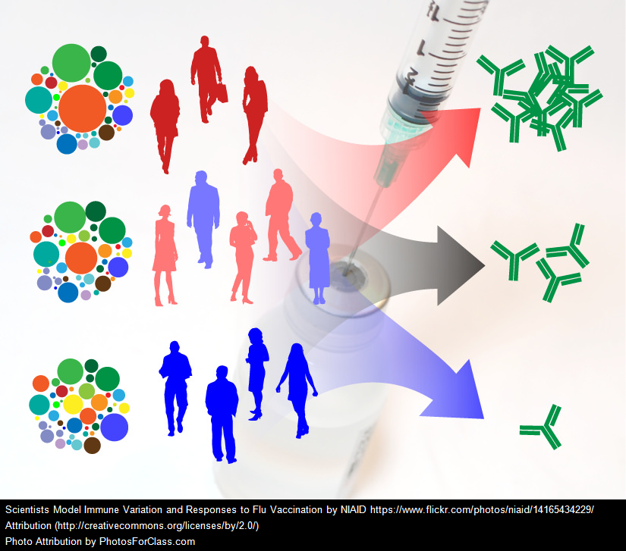
Das Immunsystem in der Übersicht

Slide 2
Das Immunsystem in der Übersicht
1. Struktureller Ablauf
Stammzellen
Thymusdrüse
Peyersche Plaques
T-Lymphozyt
B-Lymphozyt
Stammzellen werden im Knochenmark gebildet. Von dort werden sie ins Blutkreislaufsystem ab-gegeben.
Auf ihrer Wanderung durch den Körper erreichen sie entweder die Thymusdrüse oder die Peyerschen Plaques und werden dort zu T- oder B-Lymphozyten ausdifferenziert.

Slide 3
Das Immunsystem in der Übersicht
1. Struktureller Ablauf
Stammzellen
Thymusdrüse
Peyersche Plaques
T-Gedächtniszellen
T-Lymphozyt
B-Lymphozyt
T-Suppressorzellen
T-Effektorzellen
T-Helferzellen
Durch Kontakt mit einem Antigen wird der T-Lym-phozyt aktiviert. Er teilt sich und differenziert dabei vier Zelltypen aus. Gedächtniszellen für eine Zweitinfektion, Suppressorzellen zum Abschalten der Immunreaktion und T-Effektorzellen.
Unter diesen finden sich sogenannte Killerzellen, die ein Antigen enzymatische zerstören können.
T-Killerzellen

Slide 4
Das Immunsystem in der Übersicht
1. Struktureller Ablauf
Stammzellen
Thymusdrüse
Peyersche Plaques
T-Gedächtniszellen
T-Lymphozyt
B-Lymphozyt
B-Gedächtniszellen
T-Suppressorzellen
T-Effektorzellen
T-Helferzellen
Plasma-Zellen
Y
Y
Y
Y
T-Helferzellen treten entweder in direkten Kontakt oder aktivieren durch Abgabe eines chemischen Stoffes den passenden B-Lymphozyten.
Dieser teilt und vermehrt sich und bildet zwei Zelltypen. Die Gedächtniszellen für eine Zweitinfektion und Plasmazellen, die in großen Mengen Antikörper produzieren.
T-Killerzellen

Slide 5
Das Immunsystem in der Übersicht
2. Zeitlicher Ablauf
Erkennungsphase
T- Lymphozyt hat Direktkontakt oder Kontakt mit Epitop präsentierendem Makrophagen.
Folge: Teilung und damit Vermehrung beginnt
Differenzierungsphase
Differenzierung von T- Helferzellen, T-Suppressorzellen, T-Effektorzellen, T-Gedächtniszelllen.
Aktivierung eines B- Lymphozyten, Vermehrung und Differenzierung zu Plasmazellen und B-Gedächtniszellen
Wirkungsphase
Killerzellen werden aktiv
Antikörper werden gebildet
Entstehung von Antigen-Antikörper-Komplexen
Abschaltphase
Suppressorzellen beenden Immunreaktion
Gedächtniszellen verbleiben im Organismus
Erholungsphase für den Organismus schließt sich an

Slide 6
Das Immunsystem in der Übersicht
3. Erst- und Zweitinfektion im Vergleich
[Antikörper]
[Antikörper]
Tage
Tage
5
10
15
20
5
10
15
20
Erkennungsphase
Gedächtniszellen
sofort
3-5 Tage
Differenzierungsphase
Wirkungsphase
Wirkungsphase
Abschaltphase
Mehr Gedächtniszellen
Abschaltphase
Gedächtniszellen
Zweitreaktion verläuft schneller und mit
höherer Antikörperproduktion

Slide 7
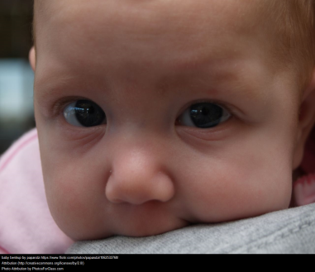

Das Immunsystem in der Übersicht
4. Immuntoleranz und Immunität
a) Was versteht man unter Immuntoleranz?
Das Immunsystem muss zwischen körpereigen und körperfremd unterscheiden können.
Diese Selbsttoleranz ist keine angeborene Eigenschaft sondern wird im sehr frühen
Kindesalter erworben. Zu diesem Zeitpunkt ist das Immunsystem noch nicht vollständig
entwickelt. So kann es geschehen, dass Antigene nicht erkannt werden und somit keine
Immunantwort auftritt. Das Antigen wir quasi im Körper geduldet. Erst wenn die
Lymphozytenentwicklung vollständig ausgebildet ist endet diese Möglichkeit zur Toleranz von Antigenen.
Fallbeispiel:
 | Das Baby mit Namen Fae litt an einem extremen Herzfehler. Daher wurde vorgeschlagen, das Herz gegen ein Pavianherz auszutauschen in der Hoffnung, dass die Immuntoleranz auch bei so einer komplexen Anzahl von Fremdantigenen wirken würde. Technisch gelang die Operation, jedoch war die Immunabwehrreaktion stärker als erwartet, so dass das Baby nach wenigen Tagen starb.
Merke:
Immuntoleranz ist eine wichtige Eigenschaft , die die Ausbildung von Antikörpern
gegenüber körpereigenen Substanzen unseres Organismus verhindert.

Slide 8
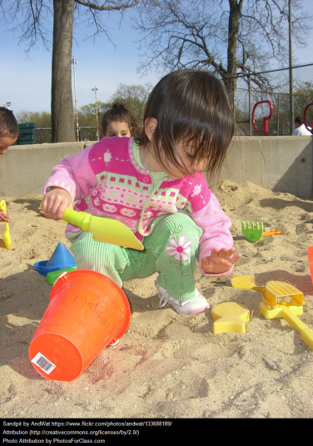

Das Immunsystem in der Übersicht
4. Immuntoleranz und Immunität
b) Was versteht man unter Immunität?
Unter diesem Begriff versteht man in der Medizin, die Tatsache das ein Organismus
gegen Infektionserreger geschützt ist und die Krankheit nicht ausbricht.
Man unterscheidet dabei:
- Die stille Feiung (asymptomatische Infektion)
Ein eingedrungener Krankheitserreger löst eine symptomlose Immunantwort des Körpers aus. Dabei werden Antikörper gebildet, die zurückbleiben und bei erneutem Kontakt mit demselben Erreger vor einer Erkrankung schützen.
Fallbeispiel:
 | Beim Spielen im Sandkasten kommen Kinder mit geringen Mengen des Erregers in Kontakt. Dadurch verläuft die Infektion ohne Symptome. Das Abwehrsystem wird dabei geschult ! Problem: Hygiene?

Slide 9
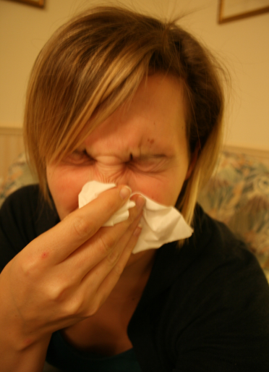
Das Immunsystem in der Übersicht
4. Immuntoleranz und Immunität
b) Was versteht man unter Immunität?
Unter diesem Begriff versteht man in der Medizin, die Tatsache das ein Organismus
gegen Infektionserreger geschützt ist und die Krankheit nicht ausbricht.
Man unterscheidet dabei:
- Immunität nach überstandener Krankheit
Infektion wurde überwunden durch körpereigene Abwehr! Gedächtniszellen sind
vorhanden, sodass eine schnelle Immunantwort auf eine Zweitinfektion möglich ist
Trotzdem Neuerkrankung möglich, wenn Erreger mutiert.
Fallbeispiel:
 | Eine Grippe wird durch Viren ausgelöst. Sie existiert weltweit und wird leicht durch Tröpfchen- und Kontaktinfektion ausgelöst. Die Krankheit zeichnet sich durch schnellen Krankheitsbeginn und einen u.U. langwierigen Gesundungsprozess aus. Neuerkrankungen sind kurz nach einem Infekt erneut möglich, da die Viren sehr leicht mutieren.

Slide 10
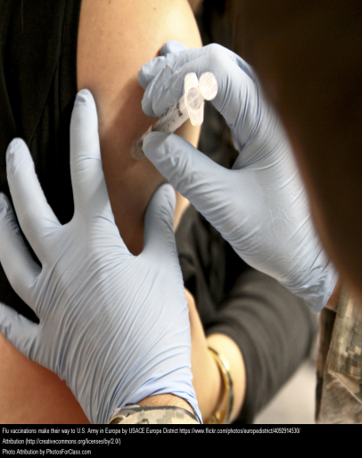

Das Immunsystem in der Übersicht
4. Immuntoleranz und Immunität
b) Was versteht man unter Immunität?
Unter diesem Begriff versteht man in der Medizin, die Tatsache das ein Organismus
Gegen Infektionserreger geschützt ist und die Krankheit nicht ausbricht.
Man unterscheidet dabei:
- Immunität durch Schutzimpfung
Ziel ist es durch künstliche Verabreichung von Krankheitserregern eine Antikörper-
produktion anzuregen. Voraussetzung : Verabreichte Erreger nicht pathogen.
 | Die Herstellung eines Impfstoffes verfolgt dabei folgende Kriterien: - Keine Pathogenität - Hohe Antigenität Vorgehensweise: Ausgehend von Wildform erzeugt man eine Mutante => Hitzeinaktivierung => Chemische Inaktivierung => Extraktion von Antigenen (Epitope) => Wildform verwandte nicht pathogene Art

Slide 11
Bilder mit freundlicher Genehmigung von:
Florida Center for Instructional Technology. ClipArt ETC is a part of the Educational Technology Clearinghouse and is produced by the Florida Center for Instructional Technology, College of Education, University of South Florida.
und
Clever Prototypes, LLC
http://www.photosforclass.com/

